Slide 1
BDSM v České republice
Doc. RNDr. Eva Jozífková, Ph.D. et Ph.D
katedra biologie
Univerzita J.E. Purkyně
v Ústí nad Labem
www.BDSMinfo.eu www.en-k.net

Slide 2
BDSM
D/s
SM
BDSM
konsensuální sex,
jedna nebo více aktivit:
S/M sadismus a masochismus, užití silných podnětů či bolesti
D/s projevy dominance a submisivity, zdůrazňování projevů hierarchické nerovnosti mezi partnery
bondage svazování, užití fyzicky omezujících zařízení či pomůcek, které mají sexuální význam minimálně pro jednoho z partnerů
B&D bondage + discipline (výcvik)
+ fetiš
leathersex; pojem BDSM zastřešuje mnoho různých preferencí,
jednotlivé praktiky spank, atd. , role play, primal
pozor, rozdíl v čase, místě a konkrétní komunitě
bondage

Slide 3
Je BDSM porucha? Záleží na tom, kde žijete.
nyní v ČR:
dle ICD-10 International Classification of Diseases (ICD)
dle MKN-10 Mezinárodní klasifikace nemocí (MKN-10)
F60-F69 Poruchy osobnosti a chování u dospělých
F65 poruchy sexuální preference
F65.5 sadomasochismus
partnerský sadomasochismus, fetišistický sadomasochismus, konsenzualita
v severských zemích F65.5 (vyjmuto z ICD-10)
NE dle DSM-5 Diagnostic and Statistical Manual of Mental Disorders v U.S.A
Sexual Masochism Disorder, Sexual Sadism Disorder →
pociťovat tíseň (utrpení) kvůli této preferenci, která nepramení jen z odmítání společností nebo
mít sexuální touhu nebo projevit chování, které zahrnují nesouhlasící osoby nebo osoby neschopné poskytnout zákonný souhlas

Slide 4
v roce 2018 WHO vyjmula z ICD-11
konsensuální partnerský sadismus a masochismus (BDSM)
a fetišismus
změny v MKN-11, dle ICD-11:
Parafilní poruchy mohou zahrnovat vzorce vzrušení, kterých obsahem je chování konané o samotě nebo souhlasící osoby jen pokud jsou spojeny s výrazným disstresem, který není pouze výsledkem odmítnutí nebo obavy z odmítnutí tohoto vzorce vzrušení okolím, nebo ty, u nichž je významné riziko zranění nebo smrti.
Parafilní porucha zahrnující chování o samotě nebo souhlasící jedince
aktivity, které jedinci působí distress nebo je při nich významné riziko úmrtí či zranění (např. asfyxifilie),
Nátlakově sexuálně sadistická porucha
na původce nekonsensuálních aktivit, „consensual sexual sadism and masochism“ výslovně vyjmut
více na https://free41194.wordpress.com/
až bude přijata ICD-11 v ČR – změna

Slide 5
Proč existuje BDSM: odvozeno z reprodukčních strategií
Silné podněty směřované na konkrétní místa: znehybnění u savců
a/nebo strategie typu provokovaná ovulace?
studie o změně hladin hormonů při praktikách Tsimane (Stieglitz et al. 2018), ženy vystavené intimnímu násilí více potomků, i když odfiltrována preference pro dominantní muže, kteří by mohli být agresivnější
Bondage alternativní strategie (využití příležitosti)? Jozifkova et al. 2012
odpovědi na otázky týkající se hierarchie korelovaly se s ex. vzrušením hierarchií, ale ne vzrušením bondage
Dominance a submisivita výše postavený =„kvalitní“ geny, a zdroje,
níže postavený poskytuje příležitost k reprodukci
a/nebo soudržnost, pevnost vztahu

Slide 6
Dominance a submisivita v sexu jako projev reprodukční strategie
muži, které vzrušují sub. ženy více synů Jozifkova Kolackova 2017
ti, které vzrušuje sub partner, víc příbuzných mužů Jozifkova et al. 2009
hierarchicky rozdílné páry více dětí, více synů Jozifkova et al. 2014
Souvislost mezi hierarchií a pevností vztahu? další výzkum

Slide 7
BDSM: variaty sexuálního chování
zesílený projev přirozené reprodukční strategie
nebo odvozené z reprodukčních strategií

Slide 8
BDSM v realitě
BDSM dnes, „vanily“, „predátoři“, silná komerce
od užití pomůcek pro obohacení sexu v běžných vztazích
přes praktiky a způsoby vztahu u osob, které jiný sex nebo jiný partner nevzrušuje
od symbolů a her po nehody a ublížení
od sexuálních aktivit (jen v ložnici) po lifestyle - životní styl
sex s někým (praktika, účastníci bez společného dlouhodobého partnerského vztahu)
vztah s někým + sex (dlouhodobé láskyplné vztahy)
Praktiky, odpovídající role a situace (scénky), interakce (play)
ve fázi „flirt“, ve fázi „předehra“ , i bez intromise
často: silné fantasie – slabší praktikování
Bezpečnost a informace: konsenzualita, safeword – stopka, zdroje

Slide 9
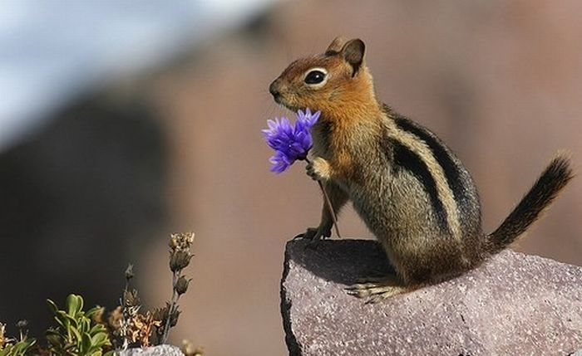
Poradny, specialisté:
http://varias.cz/
https://parafilik.cz/
články Jozífková (např. BDSM zdravé/nezdravé vztahy, rozdíl BDSMx násilí, na co dát pozor, výzkum)
https://www.researchgate.net/profile/Eva_Jozifkova2/contributions
Co se v BDSM stává a jak to přežít
zdroje, odkazy, texty a některé odborné články
jak se některým věcem vyhnout
a jak z nich ven…
info pro lékaře…
www.en-k.net
www.BDSMinfo.eu

Slide 10
BDSM: kolik v ČR?
obecná populace:
v ČR dominance vzrušovala (Jozifkova 2018 Dev. Behav., N = 673)
45,9 % respondentů ve věku 25-44 let z obecné populace
51,4% mužů a 42,2% sexuální vzrušení vlastní nebo partnerovou submisivitou „…ano“
8,2% vzrušuje silně
6,1% nevzrušuje rovnost partnerů
Osoby v BDSM komunitách?
Jaké sexuální preference?

Slide 11
Metodika
www.en-k.net info pro odborníky a veřejnost 2012-2017
e-mail: přímé oslovení zástupců skupin i jednotlivců
Facebook a bdsmweb.cz 2017
preference v sexu, vztahy, komunity, bezpečí, dominance
506 dotazníků (43,6%; jinak většinou náhled, nezačali)
1 dotazník poškozený, 3% věk, 4 se jen chtěli podívat → 486
485 BDSM a/nebo fetiš „rozhodně ano, spíše ano“
89,9% silný podnět, bolest, dom sub „rozhodně ano“
41,3 % se v době výzkumu pravidelně účastnilo aktivit v BDSM komunitě
Neparametrické metody, Microsoft IBM SPSS 20,21

Slide 12
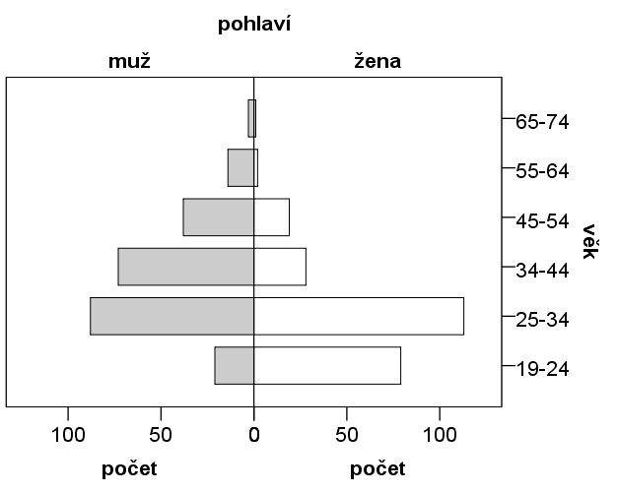
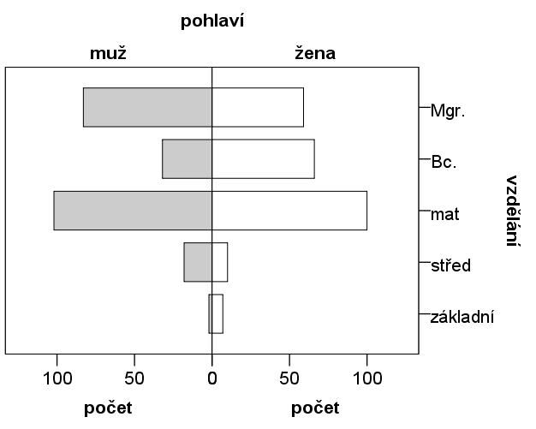
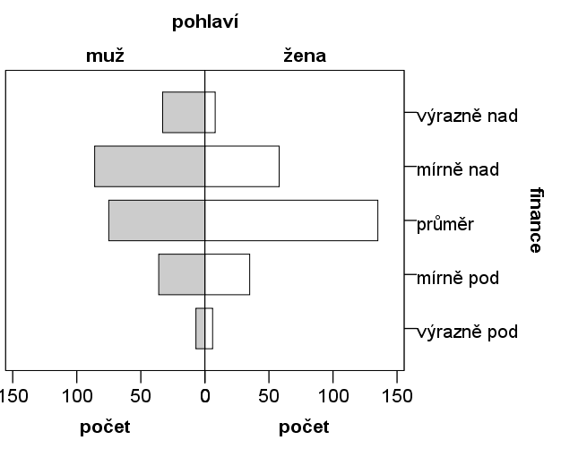
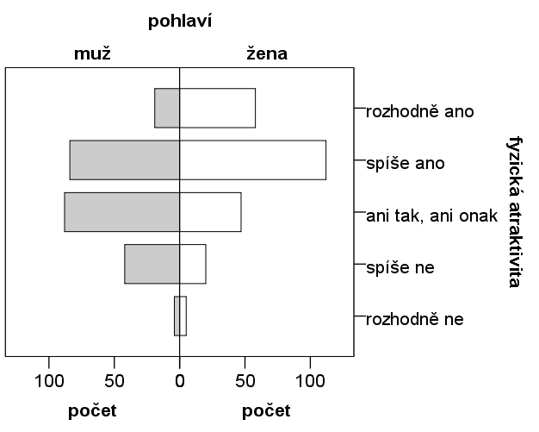
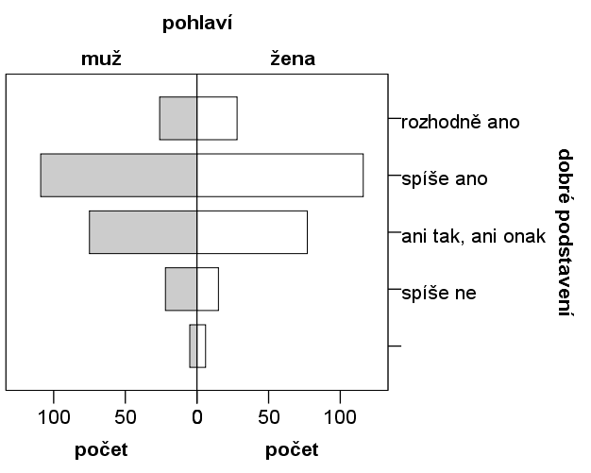
Respondenti 236 mužů, 243 žen, 7 jinak (1 FtM, 4 MtF)
VĚK VZDĚLÁNÍ
FINANCE FYZ. ATRAKTIVITA DOBRÉ POSTAVENÍ

Slide 13
Setkání v komunitě (N = 486)
aktivita na internetu a setkání naživo v BDSM komunitě:
19,5 % osob se pravidelně účastnilo srazů i sexuálních aktivit na srazech (scénka)
21,8 % chodilo pravidelně na srazy, ale neúčastnilo se sexuálních aktivit (scének) na těchto srazech,
55,8 % se pravidelně neúčastnilo takových aktivit
(ve zbývajících 2,9 %; jeden respondent nevěděl a 13 nerozumělo otázce.)
89,7 % respondentů si nenechalo za sex nikdy od někoho zaplatit
4,1% si nechalo zaplatit jednou
4,1%několikrát
1,4% nechtělo odpovědět
3 osoby (0,6 %) si nechávaly za sex platit pravidelně
Placený sex (N = 486)

Slide 14
Partneři (N = 486)
62,6% respondentů mělo v době výzkumu jednoho partnera
11,3% mělo více než jednoho partnera
22,4 % mělo partnera v minulosti
3,7% nemělo partnera v době výzkumu ani před ním.
Partner byl definován jako osoba, kterou respondent vnímá jako partnera, bez ohledu na to, jestli s ním dotyčná osoba žije nebo zda má dotyčná osoba BDSM orientaci
O dětech byly k dispozici údaje jen od 468 respondentů (jen od těch, kteří uvedli, že v době výzkumu nebo před ním měli partnera).
28,8 % mělo děti,
62,2 % děti nemělo
9 % nechtělo na otázku o dětech odpovídat.
… a děti (N = 468)

Slide 15
Respondenti II.
Vzrušuje: muži, ženy, 4x translidé, 2x praktika, 1x pes, chlapci a mladí muži, hentai, starší ženy, víc osob najednou
Ženy se lišily od mužů (χ2 = 16.6; df = 2; p <0.001): tabulka
JSEM ŽENA Vzrušují mě |  | muži
 |  | rozhodně ano | spíše ano | ani tak, ani tak | spíše ne | rozhodně ne
ženy | rozhodně ano | 25 | 1 | 3 | 2 | 1
 | spíše ano | 67 | 7 | 0 | 0 | 0
 | ani tak, ani tak | 29 | 1 | 0 | 0 | 0
 | spíše ne | 68 | 5 | 0 | 0 | 0
 | rozhodně ne | 33 | 0 | 0 | 0 | 0
JSEM MUŽ Vzrušují mě |  | ženy
 |  | rozhodně ano | spíše ano | ani tak, ani onak | spíše ne | rozhodně ne
muži | rozhodně ano | 7 | 1 | 3 | 4 | 7
 | spíše ano | 11 | 2 | 0 | 1 | 0
 | ani tak, ani onak | 17 | 1 | 0 | 0 | 0
 | spíše ne | 50 | 1 | 0 | 0 | 0
 | rozhodně ne | 132 | 0 | 0 | 0 | 0

Slide 16
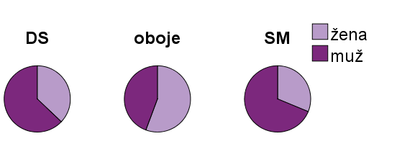
DS SM
Výsledky: bi a hetero kinky, ČR, web, N = 446
13,9%
82,5%
3,6%
N = 446
Χ² = 10,3
df = 2
p < 0,006

Slide 17
DS SM
9,7%
0,9%
1,5%
71,2%
12,7%
0,2%
0,9%
1,1%
N = 455
mužů 220, žen 235
hetero a bi
ano =
rozhodně ano, spíše ano
bondage

Slide 18
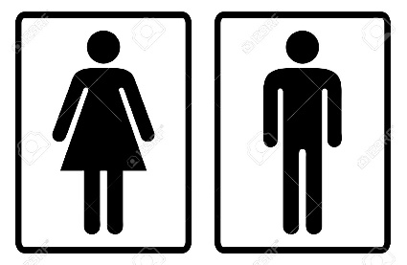
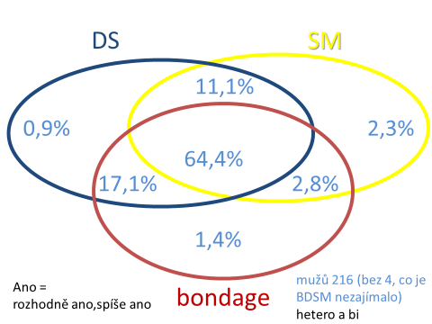
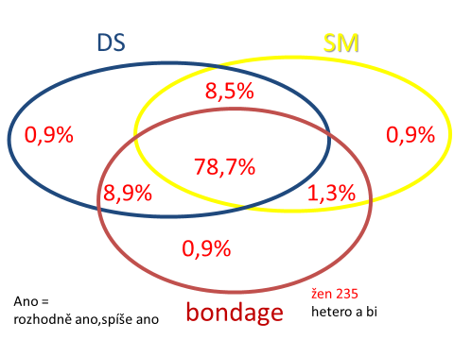
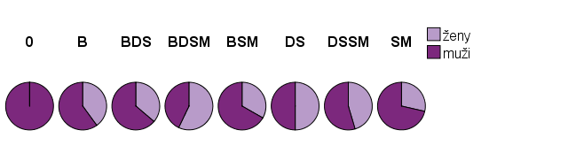
BDSM podle pohlaví
preference pro různé frakce BDSM žen (N=235) a mužů (N=216) hetero a bi, muži a ženy se lišili, (χ2=13,0; df=6; p<0,043) počet v buňkách chi
Proč tak málo SM?
Mohou se shromažďovat na jiných webech?

Slide 19
Jaké pozice vzrušují?
top = nahoře → dominant, sadista, rigger
bottom = dole → submisiv, masochista, model
 |  | DS | SM | bond
muži | top | 38,6% | 35,1% | 34,6%
 | bottom | 28,2% | 33,9% | 27,0%
 | oboje | 33,2% | 31,0% | 38,4%
ženy | top | 8,8% | 9,5% | 6,2%
 | bottom | 63,2% | 60,5% | 66,8%
 | oboje | 28,1% | 30,0% | 27,0%
Muži se od žen lišili v preferencích pro top, bottom nebo oboje:
DS χ2=70.7; df=2; p< 0,001; SM χ2=43.3; df=2; p< 0.001; bondage (χ2=77.3; df=2; p<0,001)
poměr osob na pozici top, bottom a oboje u DS, SM a bondage
se nelišil u mužů ani u žen:
muži χ2=3.7; df=4; p<0.45; ženy χ2=2.6; df=4; p<0.62
muži DS N= 202, SM N=174, bondage N=185; ženy DS N=228, SM N=210, bondage N=211

Slide 20
Jozifkova 2018, Wismeijer and van Assen2013
Jaký je podíl DS preferencí v BDSM komunitách a ve společnosti?
% | DS | BDSM ČR | Obecná populace ČR | BDSM Nizozemí
Muži | Dom | 38,6 | 56,2 | 48,3
 | Sub | 28,2 | 12,0 | 33,4
 | oboje | 33,2 | 31,8 | 18,3
Ženy | Dom | 8,8 | 8,5 | 8
 | Sub | 63,2 | 78,6 | 75,6
 | oboje | 28,1 | 12,8 | 16,4
Muži z české populace se lišili od nizozemských BDSMerů, ale ženy se nelišily (muži n = 656; χ² = 35,724, d.f. = 2; p = 0.0001 a ženy: n = 555; χ² = 0,920; d.f. = 2; p = 0,631).

Slide 21
ŽENY N = 233
domina 15% jen DS; 85% Ds i SM
subina 11,1% jen DS; 88,9% Ds i SM
ona-switch 6,2% jen DS; 93,8% Ds i SM
sadistka 0 jen SM, 100% Ds iSM
masochistka 3,1% jen SM; 96,9% Ds i SM
ona–sadmas 1,6% jen SM; 98,4% Ds i SM
MUŽI N = 213
dom 25,6% jen DS; 74,4% Ds iSM
sub 10,5% jen DS; 89,5% Ds iSM
on-switch 19,4% jen DS, 80,6% Ds iSM
sadista 4,9% jen SM; 95,1% Ds iSM
masochista 8,5% jen SM, 91,5% Ds iSM
sadmas 5,6% jen SM; 94,4% Ds iSM
DS SM
Muži x ženy, Chi- square, DS nelišili se u sub, jinak ano, U SM se nelišili

Slide 22
DS a SM - když vzrušuje oboje: dominantní sadisté a submisivní masochisté?
Jen 81 % osob, které vzrušovalo DS mělo i SM odpovídající preference
35% domin preferovalo sadismus i masochismus
Jen 8,6% domů-mužů preferovalo sadismus i masochismus
(chi=7,65; df=2; p< 0,022, 205 žen, 163 mužů)
komplikace ve vztazích?
 |  |  | SM
 |  |  | sadista | masochista | sad mas
 |  |  | Row N % | Row N % | Row N %
Ds | dom | ženy | 64,7% | 0,0% | 35,3%
 |  | muži | 89,7% | 1,7% | 8,6%
 | sub | ženy | 0,8% | 85,9% | 13,3%
 |  | muži | 2,0% | 88,2% | 9,8%
 | switch | ženy | 13,3% | 21,7% | 65,0%
 |  | muži | 9,3% | 14,8% | 75,9%

Slide 23
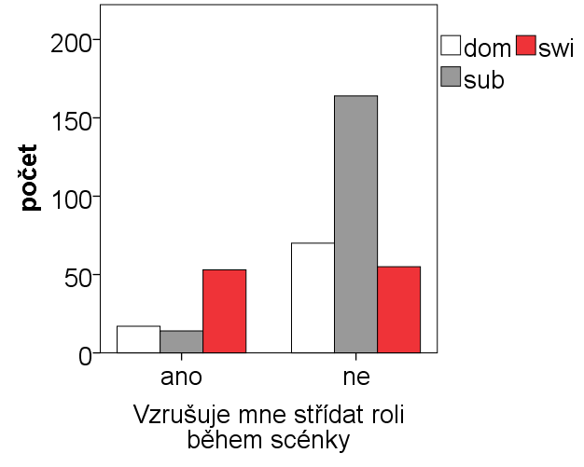
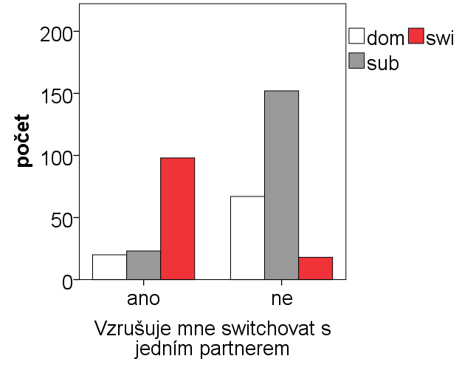
Switch podrobněji…
Switch dominant i submisiv, switch sadista i masochista
N = 378, 373, bi a hetero kinky, switch DS
vzrušuje switchovat s 1 partnerem 84,5% ano; 15,5% ne
vzrušuje střídat během 1 scénky 49,1% ano; 50,9% ne

Slide 24
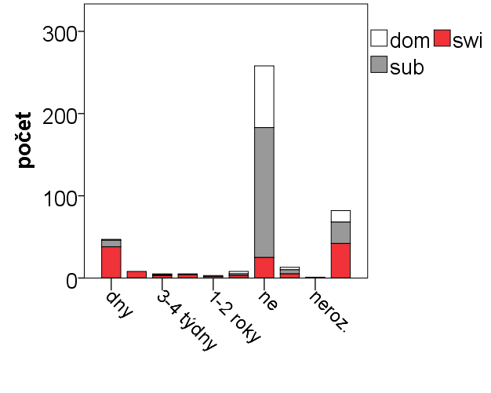
Switch…
V mém životě se střídají období, kdy mě vzrušuje být v roli „dole“ a období, kdy mě naopak vzrušuje být nahoře a trvají…
29,0% | den-dny
6,1% | 1-2 týdny
2,3% | 3-4 týdny
3,1% | 2-6 měsíců
1,5% | rok-dva
2,3% | víc než 2
19,1% | ne
3,8% | nevim
0,8% | nerozumim
32,1% | jinak
1-2 týdny
nevim
2-6 měsíců
Je to jinak
Více než 2 orky
DS switch, N = 131

Slide 25
Switch… DS
N = 338, 337, bi a hetero kinky, DS
Kdo vzrušuje switche?
většinou všichni
86,7% switchů vzrušují switchující osoby
85,6% switchů vzrušují neswitchující osoby
ALE koho vzrušují switchové?
tady je to horší
65,8% dominantních osob switchové nevzrušují
73,3% submisivních osob switchové nevzrušují
komplikace ve vztazích?
Co vzrušuje switche?
Vzrušuje mě střídat roli během jedné scénky
49,1% ano
50,9% NE

Slide 26
Vybrané praktiky
„Vzrušuje mě konkrétní sexuální praktika“ 139 osob z 486 odpovědělo:
19: dech škrcení, dušení, asfixie, breath play, kontrola dechu, přidušování, waterboarding (1)
dech |  | neví se | působit | přijímat | oboje
 |  | N | N | N | N
 | žena | 1 | 2 | 11 | 1
 | muž | 0 | 2 | 2 | 0
6 krev, krvavé praktiky, skalpel, playpiercing a řezání, bloodplay, skarifikace
5 jehla
6 elektro, elektřina
34 spank, výprask 8 (jeden z toho byl přes chodidla)
3 bití; 3 bič, důtky, bičování, whipping; 2 důtky; 4 fackování
5 fetiš (obojky, ruce, nohy, oblečení, „různé“), 6 klinik
6- pony, ponyplay; 9 dog, pup, pes; 1 kitty play

Slide 27
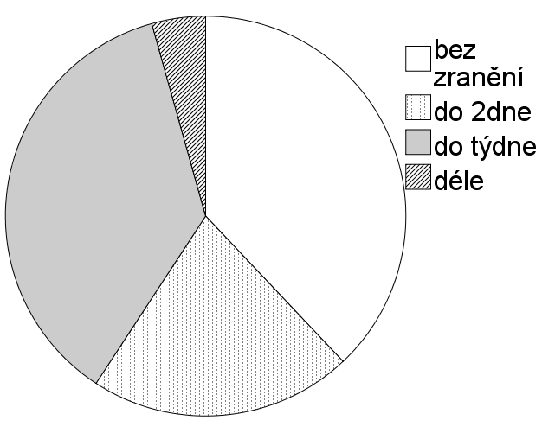
Zranění
N= 469, ti kdo měli BDSM sex. Nevíme, jestli sami nebo s někým
Tetování a trvalý piercing nebyly považovány za poranění
Při mém BDSM sexu obvykle k poranění neodchází…
poranění mne nebo partnera/partnerky se hojí…
Trvalá poranění – 1 trans; 7 nevědělo, zbytek:
Graf:
38% bez zranění
21,3% do druhého dne
36,4 % do týdne
4,3 % hojí se déle

Slide 28
Běžný sex vzrušuje?
ženy méně než muže
N= 455, Chi = 11,3; df = 4; p < 0,24
běžný sex |  | ženy |  | muži
 |  | počet | % | počet | N %
 | rozhodně ano | 48 | 20,4% | 54 | 24,5%
 | spíše ano | 63 | 26,8% | 74 | 33,6%
 | ani tak, ani onak | 29 | 12,3% | 29 | 13,2%
 | spíše ne | 77 | 32,8% | 42 | 19,1%
 | rozhodně ne | 18 | 7,7% | 21 | 9,5%

Slide 29
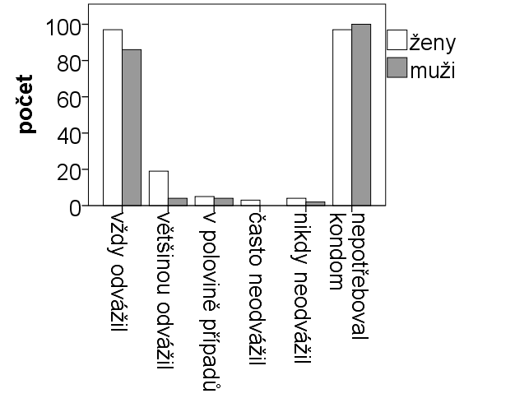
Použít kondom…
Bi a hetero „kinky“ N = 421;
Použít kondom nebo požádat partnera o použití kondomu při BDSM jsem se…
46,8% nepotřebovalo
potřebovali: 81,7% vždy OK, 18,3% většinou odvážil – nikdy neodvážil
18,3%
41 osob

Slide 30
STOPKA
neboli safeword
může být i gesto
zastavuje aktivitu (někdy více signálů pro stupně zastavit-přibrzdit)
limity dopředu POZOR:
záleží na aktuální situaci při akci, proto stopka nezbytná
lidé se použití učí
pozor na stavy, kdy nelze použít („subspace“, přidušení)
pak zpětná vazba chybí
stopku má mít i top (nezacházet dále, než chci)

Slide 31
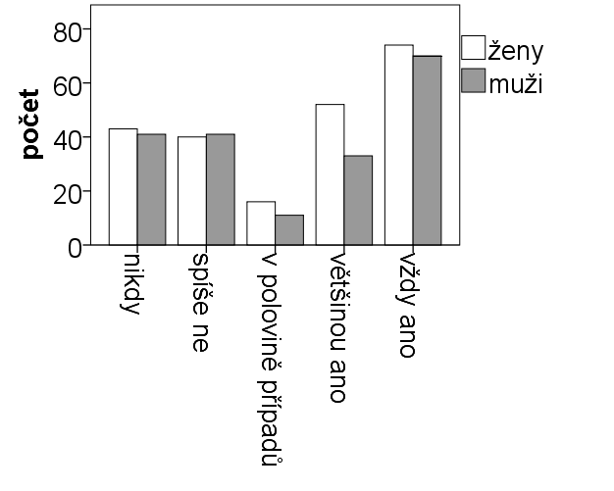
Při BDSM sexu jsem měl domluvenou stopku
bi a hetero „kinky“, N = 421; věděli, co to je;
nikdy 20 %
spíš ne 19,2 %
v polovině případů 6,4 %
většinou 20,2 %
vždy 34,2 %

Slide 32
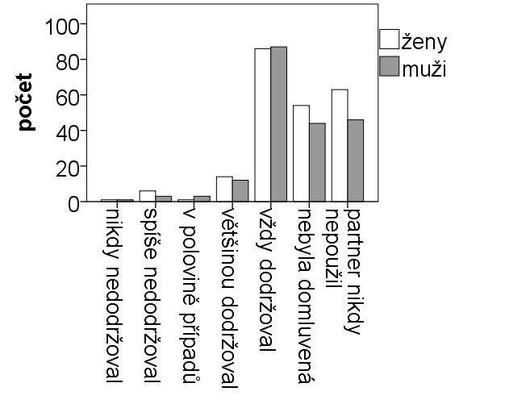
Stopku jsem dodržoval
bi a hetero „kinky“, N = 421; věděli, co to je; 21,5 % nebyla domluvená
Pokud byla domluvená:
33,7 % partner nepoužil
53,6 % vždy jsem dodržel
12,6 % nedodržování
Pokud měli domluvenou stopku
a partner jí použil
19%, (41 osob)
různá nedodržení,
(tj. cca 10% ze všech případů)
nutnost x předpoklad: dom pro sebe, u zážitkových praktik?

Slide 33
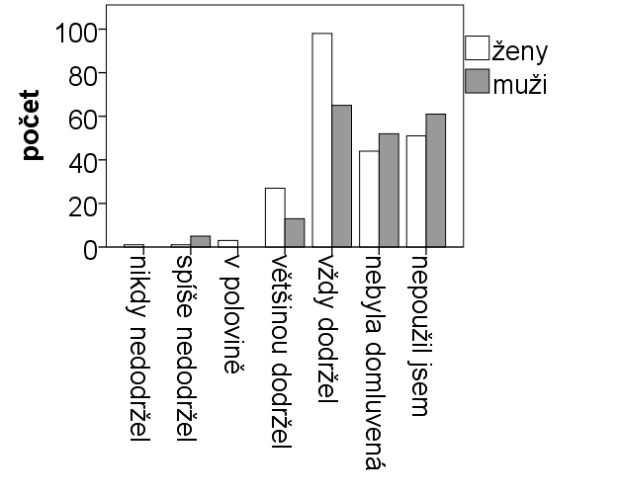
Partner stopku dodržoval
bi a hetero „kinky“, N = 421; věděli, co to je; 26,6 % nebyla domluvená
Pokud byla domluvená:
34,5% já jsem nepoužil
50,2% partner dodržel
15,3% nedodržování
Když jsme měli domluvenou stopku
a já jsem jí sem použil
v 76,5 % OK
v 23,5 % (50 osob)
různá nedodržení
(tj.12% ze všech případů)

Slide 34
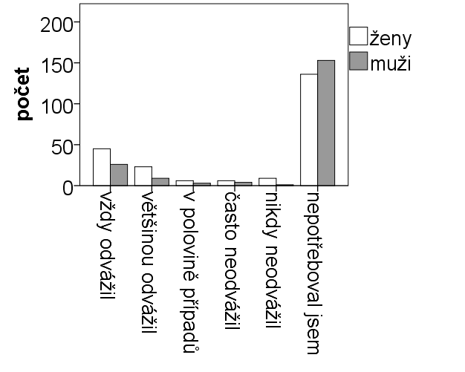
Stopku jsem se odvážil použít
bi a hetero „kinky“, N = 421; věděli, co to je;
68,6 % nepotřeboval jsem použít
Pokud jsem potřeboval:
53,8 % OK
46,2 % bylo to složitější
(celkem 61 osob)
tj.14,5 % ze všech případů
problém

Slide 35
Vzrušuje BDSM sex bez stopky?
Odpovídali jen ti, co vědí a mají zkušenost N= 399
Sex bez stopky mne vzrušuje
o hodně méně/o něco méně 28,8%
stejně 49,9%
o něco více, o hodně více 21,8%

Slide 36
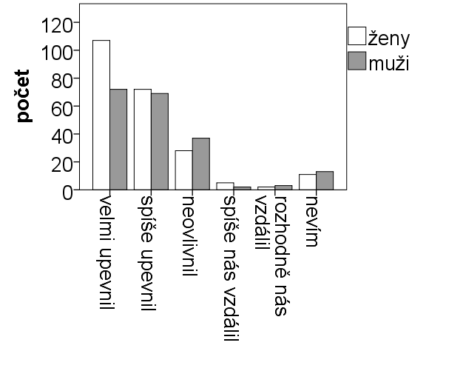
Vztahy
Bi a hetero „kinky“ N = 421
BDSM sex obvykle vztah mezi mnou a mým partnerem pro BDSM sex
2,9 %
8 z nich nemělo domluvenou stopku (nikdy, spíše ne);
1 pul napůl,
3 většinou a vždy ano
7 žen (DS: 1 dom, 5 sub 1 switch; SM: 1 sad, 4 mas, 2 sadmas
5 mužů (DS: 1 dom. 1 sub, 3 switch; SM: 1 nic, 1 sad, 1 mas, 2 sadmas

Slide 37
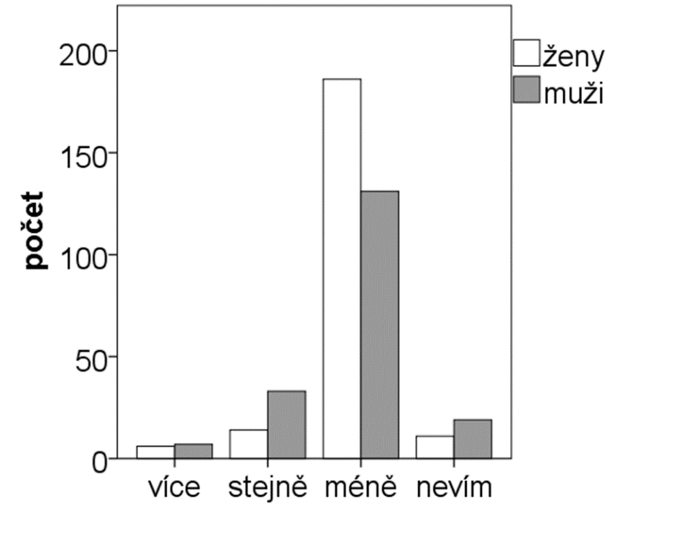
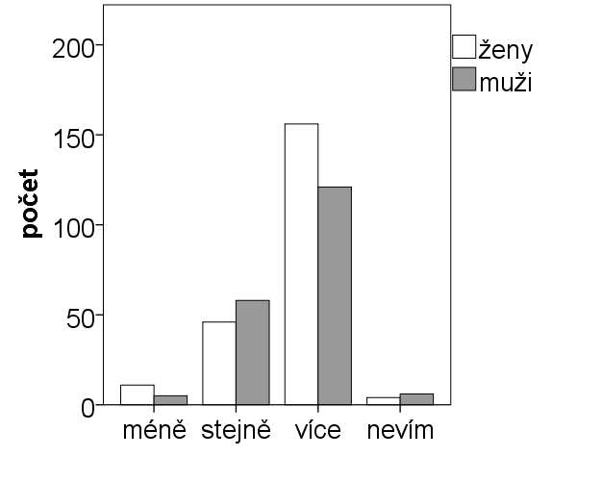
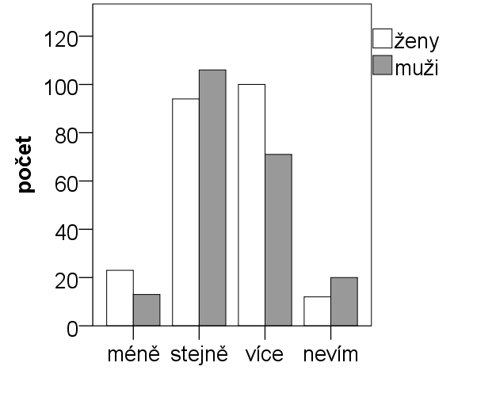
Po BDSM sexu
bi a hetero muži a ženy, „kinky“, měli BDSM sex, N= 439
A. se cítím 3 % více vystresovaný 76,3 % méně vystresovaný
B. jsem 3,9 % méně vyrovnaný 67,2 % jsem vyrovnanější
C. mám své sexuální potřeby pod kontrolou 8,2 % méně 39 % více
Kdo? Vynecháno nevím, Kruskal-Wallis, 2-sided, df=2; pairvise,
Submisivnější v životě více oproti stejně
Mladší méně oproti stejně, méně oproti více

Slide 38
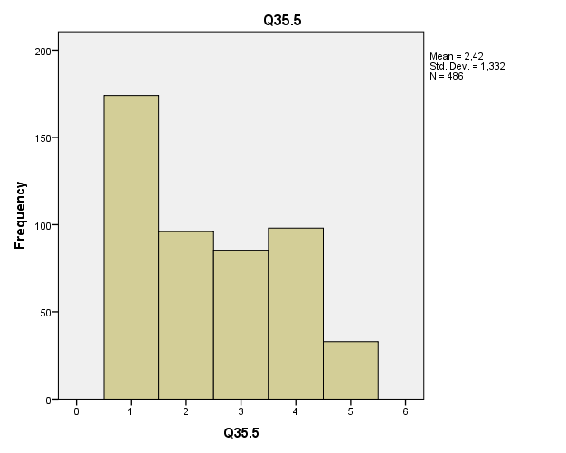
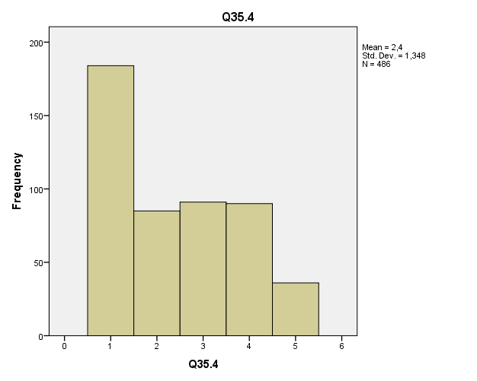
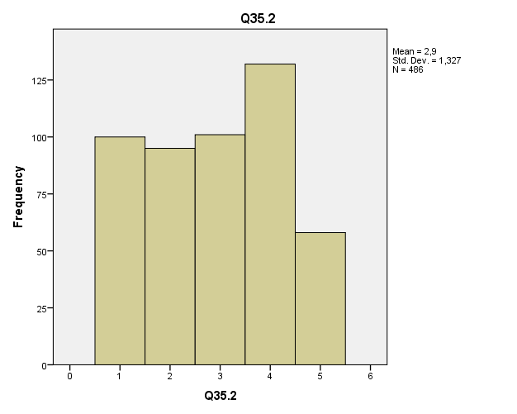
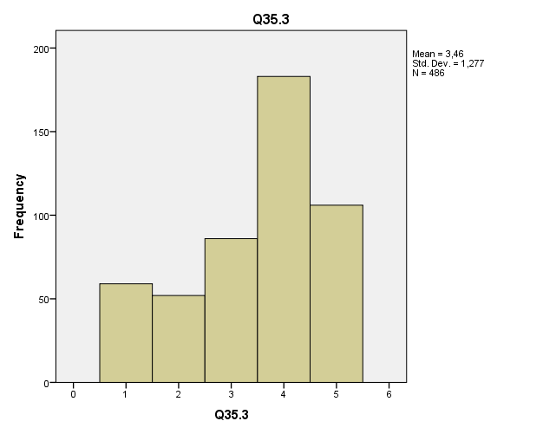
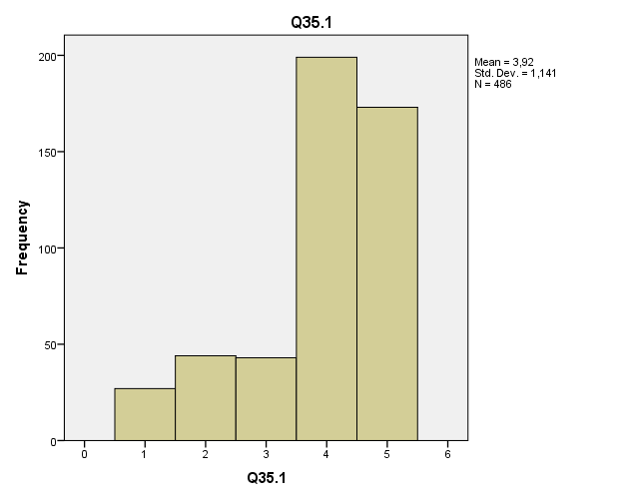
Komu může pomoci změna v ICD-11?
BDSM skupiny na sraze nebo na webech jsou pro mě důležité, n=486
Kvůli sexu? Kvůli zahnání pocitu samoty a vyloučení?
sociálně submisivní
r =0,34
p < 0,001
N = 455
.
NE ◄ ► ano
NE ◄ ► ano
Navazování vztahů? Získávání přátel? Získávání informací?
NE ◄ ► ano
NE ◄ ► ano
NE ◄ ► ano

Slide 39
Komu může pomoci změna v ICD-11?
BDSM skupiny na sraze nebo na webech jsou pro mě důležité, n=486
Porušení konsensu (limity, safeword)
29% respondnetů,
z nich 26 % predátor a 33% manipulace/nátlak
1 z 5 –proxies
Wright 2015
Vědomí odlišných preferencí
22 % do 13 let Sandnabba 1999
40,7 % před 18 rokem
Sandnabba al 1999, Bezreh al 2012
Sebevražda:
37 % myšlenka Roush 2016
r=0,74 *** hanba
12 % 1-x pokus Brown 2017
Kvůli sexu? Kvůli zahnání pocitu samoty a vyloučení?
Sociálně sub víc.
NE ◄ ► ano
NE ◄ ► ano
Navazování vztahů? Získávání přátel? Získávání informací?
NE ◄ ► ano
NE ◄ ► ano
NE ◄ ► ano

Slide 40
Hlouběji a podrobněji
vztahy typu 24/7 sub/dom X jen sexuální praktiky
existuje tedy další pattern – vzorec chování, kterým je prožitek DS ve vztahu nebo jen jako „play“
Otázka: existuje? Pokud ano, proč existuje?
výše postavený =„kvalitní“ geny, a zdroje
níže postavený poskytuje příležitost k reprodukci
Play DS: vzrušení – geny?
24/7 DS: nerovnost – geny + investice? kooperace?

Slide 41
Rozdíly mezi třemi skupinami žen submisivních v sexu
Liší v sexuálních patternech?
Liší se liší v sociální submisivitě?
Liší se v chování ve vztahu? Soubor BDSM ČR,
 | VztahSub N = 48 | PlaySub N = 33 | Switch N = 20
Sexuálně submisivní | + | + | +
Prožitek submisivity v sexu | + | + | +
Prožitek submisivity ve vztahu | +
Sexuálně dominantní |  |  | +

Slide 42
Metoda
Dendrogram Average Linkage (Between Groups)
testy rozdělení, neparametrické metody
SPSS 21, GLMM, proc. GENLINMIXED
Generalized Linear Mixed Models, procedure GENLINMIXED
Poisson pro targed Submissiveness, Multinominal pro ostatní
věk, atraktivita, finance, vzdělání, status random effect
= žádný vliv random efektu, proto:
Kruskal-Wallis test (2-sides test, adjusted for ties)
v socioekonomických charakteristikách se nelišily
věk, atraktivita, finance, sociální status ((Kruskal-Wallis; 2-sides; df=2; n=101: Age p=.356; Education p=.396; Finances p=.967; Attractiveness p=.181; Status p=.626)

Slide 43
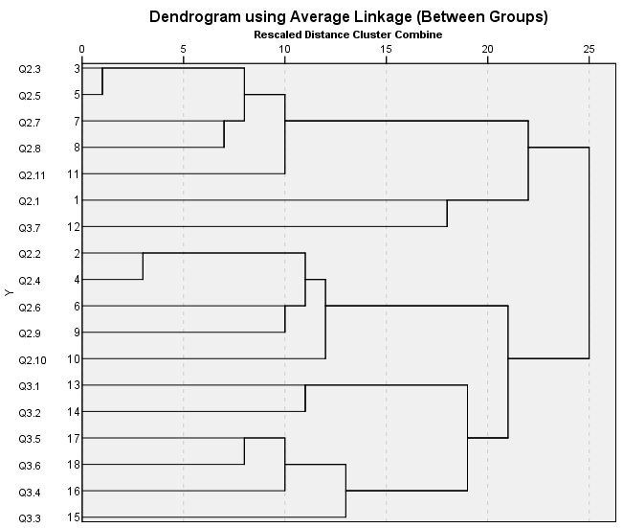
Celý soubor: BDSM, fetiš, a ostatní
hetero a bi muži a ženy; s „kink“ preferencí, 235 žen, 221 mužů
Představa bolesti
Pocit bolesti mně
Silné podněty mně
Podřizuji se já
Svázat mě
Běžný sex
Hladit
Představa bolesti
Pocit bol. někomu
Silné podněty jemu
Podřizuje se on
Svazuji já
Fetiš já
Fetiš on
Vyprávějí
Vyprávím
Přihlížím
Příhlíží on

Slide 44
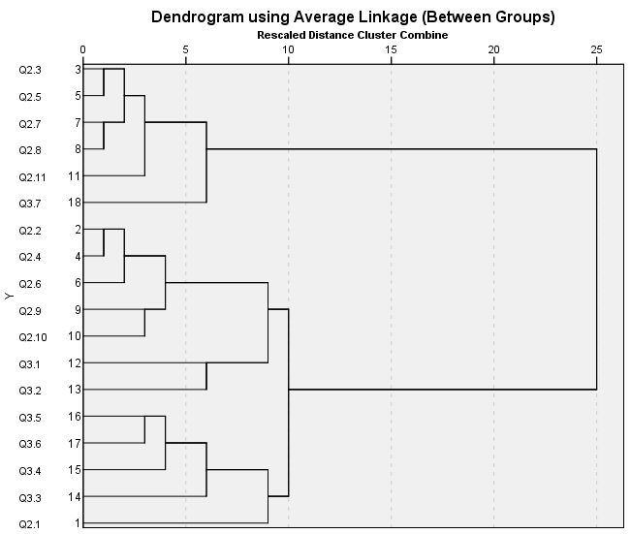
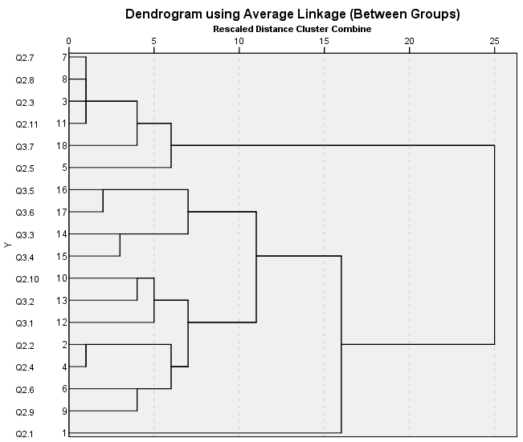
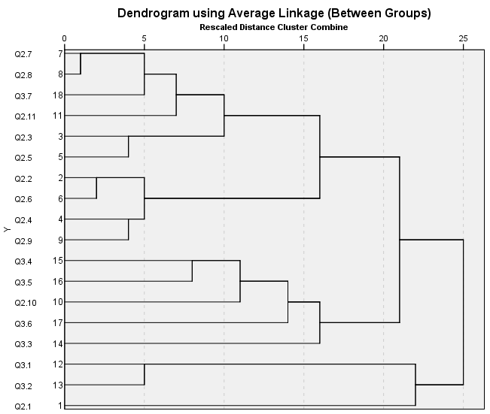
sub, maso, být svázán, dom, sado, svázat fetiš vyprávět, přihlížet běžný sex hladit
VztahSub
PlaySub Switch

Slide 45
Submisivita v societě
VztahSub
více submisivní než PlaySub
tendence více sub než Switch
PlaySub a Switch nebyl rozdíl
Kruskal-Wallis test; 2-sides; df=2; n=101, test statistics=11,38; p=0,003
VztahSub x PlaySub
test statistics=20,4; p=0,006
VztahSub x Switch
test statistics=18,3; p=0,055
Měřeno adaptovaný Gilbert et al. 2003, Early Event Scale
Submisivita v societě
VztahSub PlaySub Switch

Slide 46
Chování ve vztahu PlaySub a Switch nebyl rozdíl
VztahSub se lišily takto:
já se budu podřizovat on mi bude nadřízený | VztahSub nejvíc ze všech VztahSub víc než Switch
pevná vazba jednota s partnerem
partner investuje do vztahu
investuji do vztahu | VztahSub nejvíc ze všech
postrádám partnera, když není vztah | VztahSub víc než Switch
chci dlouhodobý vztah
otevřený vztah je přínosem jednorázový sex je přínosem krátkodobý vztah je přínosem paralelní vztah je přínosem | VztahSub méně nežSwitch VztahSub méně než PlaySub VztahSub méně než Switch VztahSub méně než ostatní

Slide 47
Statistika k chování ve vztahu
Kruskal-Wallis test I.
Abbreviation | Asymptotic Sig. | Test statistic | AlwaysSub |  | SexSub |  | SexSwitch
 |  |  | Mdn | Range | Mdn | Range | Mdn | Range
Submissiveness | .003 | 11.378 | 17 | 9-30 | 13 | 8-24 | 14 | 7-21
He never submits | .001 | 18.684 | 4 | 3-5 | 4 | 2-5 | 3 | 2-5
I never submit | .001 | 45.843 | 2 | 1-4 | 4 | 2-5 | 4 | 1-5
Bond | .648 | 0.869 | 5 | 1-5 | 5 | 4-5 | 5 | 3-5
Unit | .396 | 1.850 | 4 | 1-5 | 4 | 2-5 | 4 | 1-5
He’ll not invest | .396 | 3.721 | 1 | 1-5 | 2 | 1-4 | 2 | 1-5
I’ll not invest | .014 | 8.601 | 1 | 1-4 | 2 | 1-4 | 1 | 1-5
I miss him | .002 | 12.327 | 5 | 2-5 | 4 | 1-5 | 4 | 1-5
Long-Term Relationship | .06 | 5.639 | 5 | 4-5 | 5 | 2-5 | 5 | 1-5
Open Relationship | .031 | 6.955 | 1 | 1-4 | 1 | 1-5 | 2 | 1-5
Encounter | .008 | 9.756 | 1 | 1-5 | 2 | 1-5 | 1 | 1-5
Short Relationship | .007 | 9.942 | 1 | 1-5 | 2 | 1-5 | 2 | 1-5
Parallel Relationship | .002 | 12.454 | 1 | 1-4 | 2 | 1-4 | 2 | 1-5

Slide 48
Statistika k chování ve vztahu Kruskal-Wallis test II.
 | Test statistic | Sig. | Adj. Sig
AlwaysSub and SexSub
Submissiveness | 20.357 | .002 | .006
He never submits | 16.473 | .008 | .023
I never submit | -35.583 | <.001 | <.001
I’ll not invest | -17.466 | .003 | .010
I miss him | 13.509 | .031 | .094
Encounter | -18.650 | .002 | .006
Short Relationship | -14.354 | .021 | .064
Parallel Relationship | -15.031 | .012 | .036
AlwaysSub and SexSwitch
Submissiveness | 18.331 | .018 | .055
He never submits | 29.842 | <.001 | <.001
I never submit | -41.025 | <.001 | <.001
I miss him | 24.736 | .001 | .002
Open Relationship | -18.246 | .009 | .026
Short Relationship | -20.717 | .005 | .014
Parallel Relationship | -22.490 | .001 | .004

Slide 49
Ty, které pociťovaly submisivitu v sexu i ve vztahu:
více sociálně submisivní
očekávají, že se více budou podřizovat partnerovi
vyšší investice do vztahu
více postrádají vztah
nespatřují přínos v krátkodobých vztazích a aférkách
typicky long-term strategie,
Co tento jev znamená obecně?
nerovnost partnerů = pevnější vztah u některých?
Ovlivňují tuto strategii okolnosti (postavení v societě) nebo je dána?
Význam uspořádání society? Snaha monopolizovat si partnera v DN?
Co znamená nyní pro nás: zranitelná skupina, pozor na manipulace
pravděpodobně platí i pro sub muže

Slide 50
Děkuji za pozornost
eva.jozifkova@ujep.cz
Zdroje česky:
www.BDSMinfo.eu
www.en-k.net
Česky i anglicky:
www.researchgate.net
Vybrané články:
Problémy a zdroje info Jozífková E. 2016. BDSM: rizika v číslech, další vývoj a zdroje informací Sexuológia. Sexology. 16(2), 24-31.
BDSM a násilí, rozdíl a rizika Jozifkova E. Consensual Sadomasochistic Sex (BDSM): The Roots, the Risks, and the Distinctions Between BDSM and Violence. Current Psychiatry Reports. 2013;15(9):392

Slide 51
tato studie byla podpořena Grantovou agenturou České republiky GACR 16-01845S

Slide 52
6D33 Coercive sexual sadism disorder
Coercive sexual sadism disorder is characterized by a sustained, focused and intense pattern of sexual arousal—as manifested by persistent sexual thoughts, fantasies, urges or behaviours—that involves the infliction of physical or psychological suffering on a non-consenting person. In addition, in order for Coercive Sexual Sadism Disorder to be diagnosed, the individual must have acted on these thoughts, fantasies or urges or be markedly distressed by them. Coercive Sexual Sadism Disorder specifically excludes consensual sexual sadism and masochism.

Slide 53
6D35 Other paraphilic disorder involving non-consenting individuals
Other paraphilic disorder involving non-consenting individuals is characterized by a persistent and intense pattern of atypical sexual arousal— manifested by sexual thoughts, fantasies, urges, or behaviours— in which the focus of the arousal pattern involves others who are unwilling or unable to consent but that is not specifically described in any of the other named Paraphilic Disorders categories (e.g., arousal patterns involving corpses or animals). The individual must have acted on these thoughts, fantasies or urges or be markedly distressed by them. The disorder specifically excludes sexual behaviours that occur with the consent of the person or persons involved, provided that they are considered able to provide such consent.

Slide 54
6D36 Paraphilic disorder involving solitary behaviour or consenting individuals
Paraphilic disorder involving solitary behaviour or consenting individuals is characterized by a persistent and intense pattern of atypical sexual arousal— manifested by sexual thoughts, fantasies, urges, or behaviours— that involves consenting adults or solitary behaviours. One of the following two elements must be present: 1) the person is markedly distressed by the nature of the arousal pattern and the distress is not simply a consequence of rejection or feared rejection of the arousal pattern by others; or 2) the nature of the paraphilic behaviour involves significant risk of injury or death either to the individual or to the partner (e.g., asphyxophilia).

Slide 55
ICD-11
překlad Petr
Parafilní poruchy
Parafilní poruchy jsou charakterizovány přetrvávajícími a intenzivními vzorci neobvyklého sexuálního vzrušení, které se projevují v sexuálních představách, fantaziích, potřebách nebo způsobech jednání, jejichž zaměření zahrnuje objekty, které kvůli svému věku nebo stavu nechtějí nebo nejsou schopné dát souhlas a kterým jedinec způsobuje výrazný distres. Parafilní poruchy mohou zahrnovat vzorce vzrušení, kterých obsahem je chování konané o samotě nebo souhlasící osoby jen pokud jsou spojeny s výrazným distresem, který není pouze výsledkem odmítnutí nebo obavy z odmítnutí tohoto vzorce vzrušení okolím, nebo ty, u nichž je významné riziko zranění nebo smrti.

Slide 56
překlad Petr
6D36 Parafilní porucha zahrnující chování o samotě nebo souhlasící jedince
Parafilní porucha zahrnující jednání o samotě nebo zahrnující souhlasící osoby je charakterizována přetrvávajícími a intenzivními vzorci neobvyklého sexuálního vzrušení, které se projevují v sexuálních představách, fantaziích, potřebách nebo způsobech jednání, které zahrnují souhlasící dospělé osoby nebo jednání osamotě. Podmínkou je výskyt jednoho z následujících dvou charakteristik 1) jedinec pociťuje výrazný distres kvůli charakteru tohoto povaha vzorce vzrušení a tento distres není pouze následkem odsouzení nebo obavy z odsouzení okolím, nebo 2) povaha parafilního chování zahrnuje významné riziko zranění nebo smrti buď jedince nebo partnera (např. asfyxifilie (praktika erotická asfyxie, pozn. překl.)).

Slide 57
překlad Eva dle vzoru Petr
6D33 Nátlakově sexuálně sadistická porucha
Pro nátlakově sexuálně sadistickou poruchu je příznačný trvalý, cílený a silný vzorec sexuálního vzrušení, který se projevuje přetrvávajícími sexuálními nápady, fantaziemi, nutkáním nebo chováním a tento vzorec zahrnuje působení fyzického nebo duševního (psychického) utrpení nesouhlasícím osobám (osobám, které s takovým jednáním nesouhlasí, proti souhlasu osob). K tomu, aby byla diagnostikována nátlakově sexuálně sadistická porucha, jedinec musí jednat podle těchto nápadů, fantazií nebo nutkání nebo se kvůli nim výrazně trápit. Konsensuální sadismus a masochismus (konsensuální = konaný se souhlasem zúčastněných) je z nátlakově sexuálně sadistické poruchy výslovně vyloučen (tj. konsensuální sadismus a masochismus výslovně do této kategorie nespadá.)

